Slide 1


The cake is a lie
kjsd oqj kqnc knknklm,l,l,, l
Projet ISN
CHAPELIÈRE Noémie
BEGARD Emma

Slide 2
Sommaire
- Le jeu
- Pygame et class
- Caractéristiques du personnage
- Délimitations et changements graphiques
- Diffusion de l’histoire
- Caractéristiques des ennemis
- Déplacements des projectiles
- Collisions
- Mini-jeu
- Bilan

Slide 3

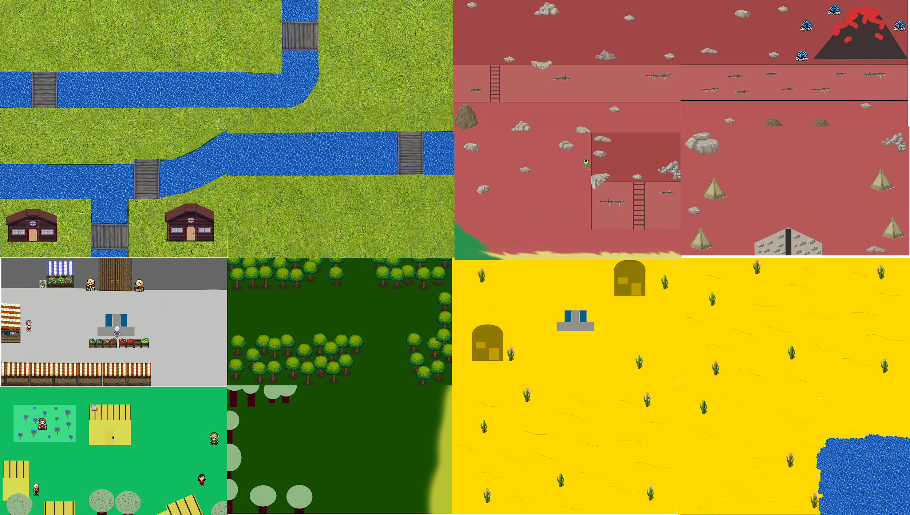
Le jeu

Slide 4


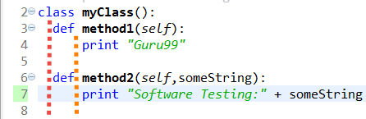
Pygame et Class

Slide 5
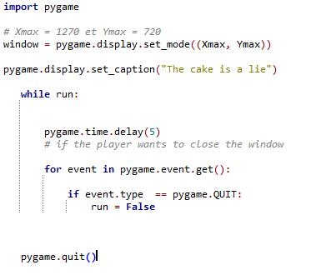

Initialisation de pygame

Slide 6
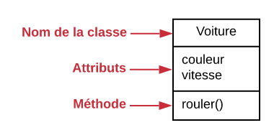
Les class
Les attributs
MéthodeS de class

Slide 7
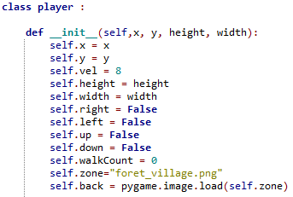
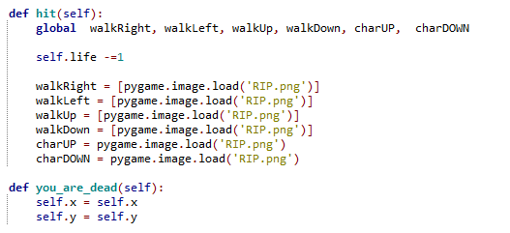
ATTRIBUTS ET MÉTHODES CLASS_PLAYER
L’objet de type player créé dans la main loop

Slide 8
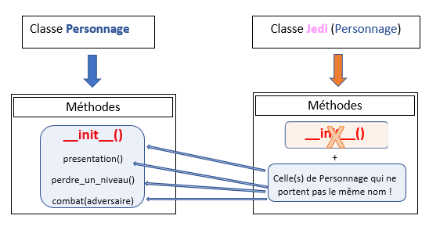
L’héredité

Slide 9
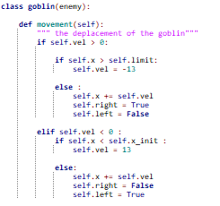
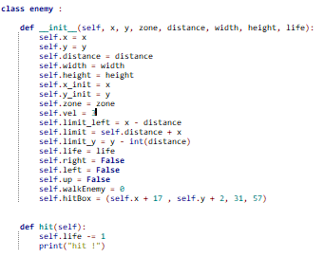
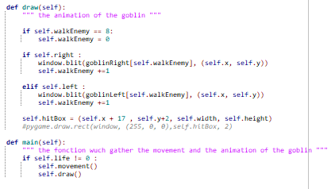
Hérédité Class_Enemy

Slide 10
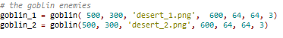
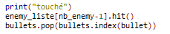
Appel de l’hérédité
Création d’un object de type goblin, qui hérite de class_enemy
Appel de la méthode hit() de class_enemy héritée par class_goblin

Slide 11
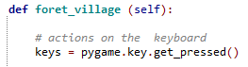
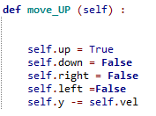
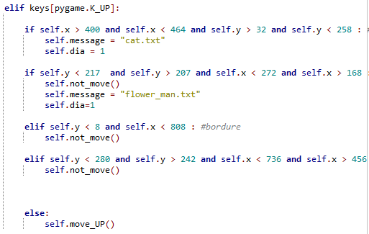
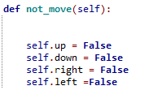
Déplacements

Slide 12


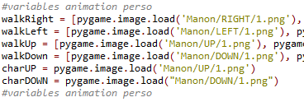


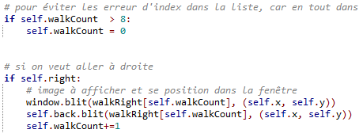


Animations

Slide 13
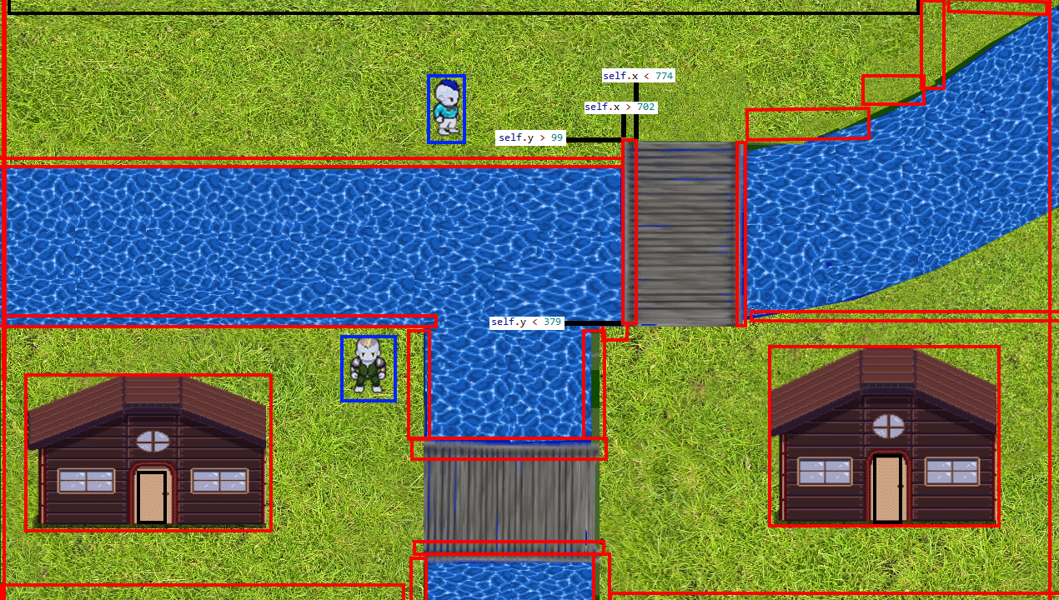
Limites graphiques
0
y
720
0
x
1270

Slide 14
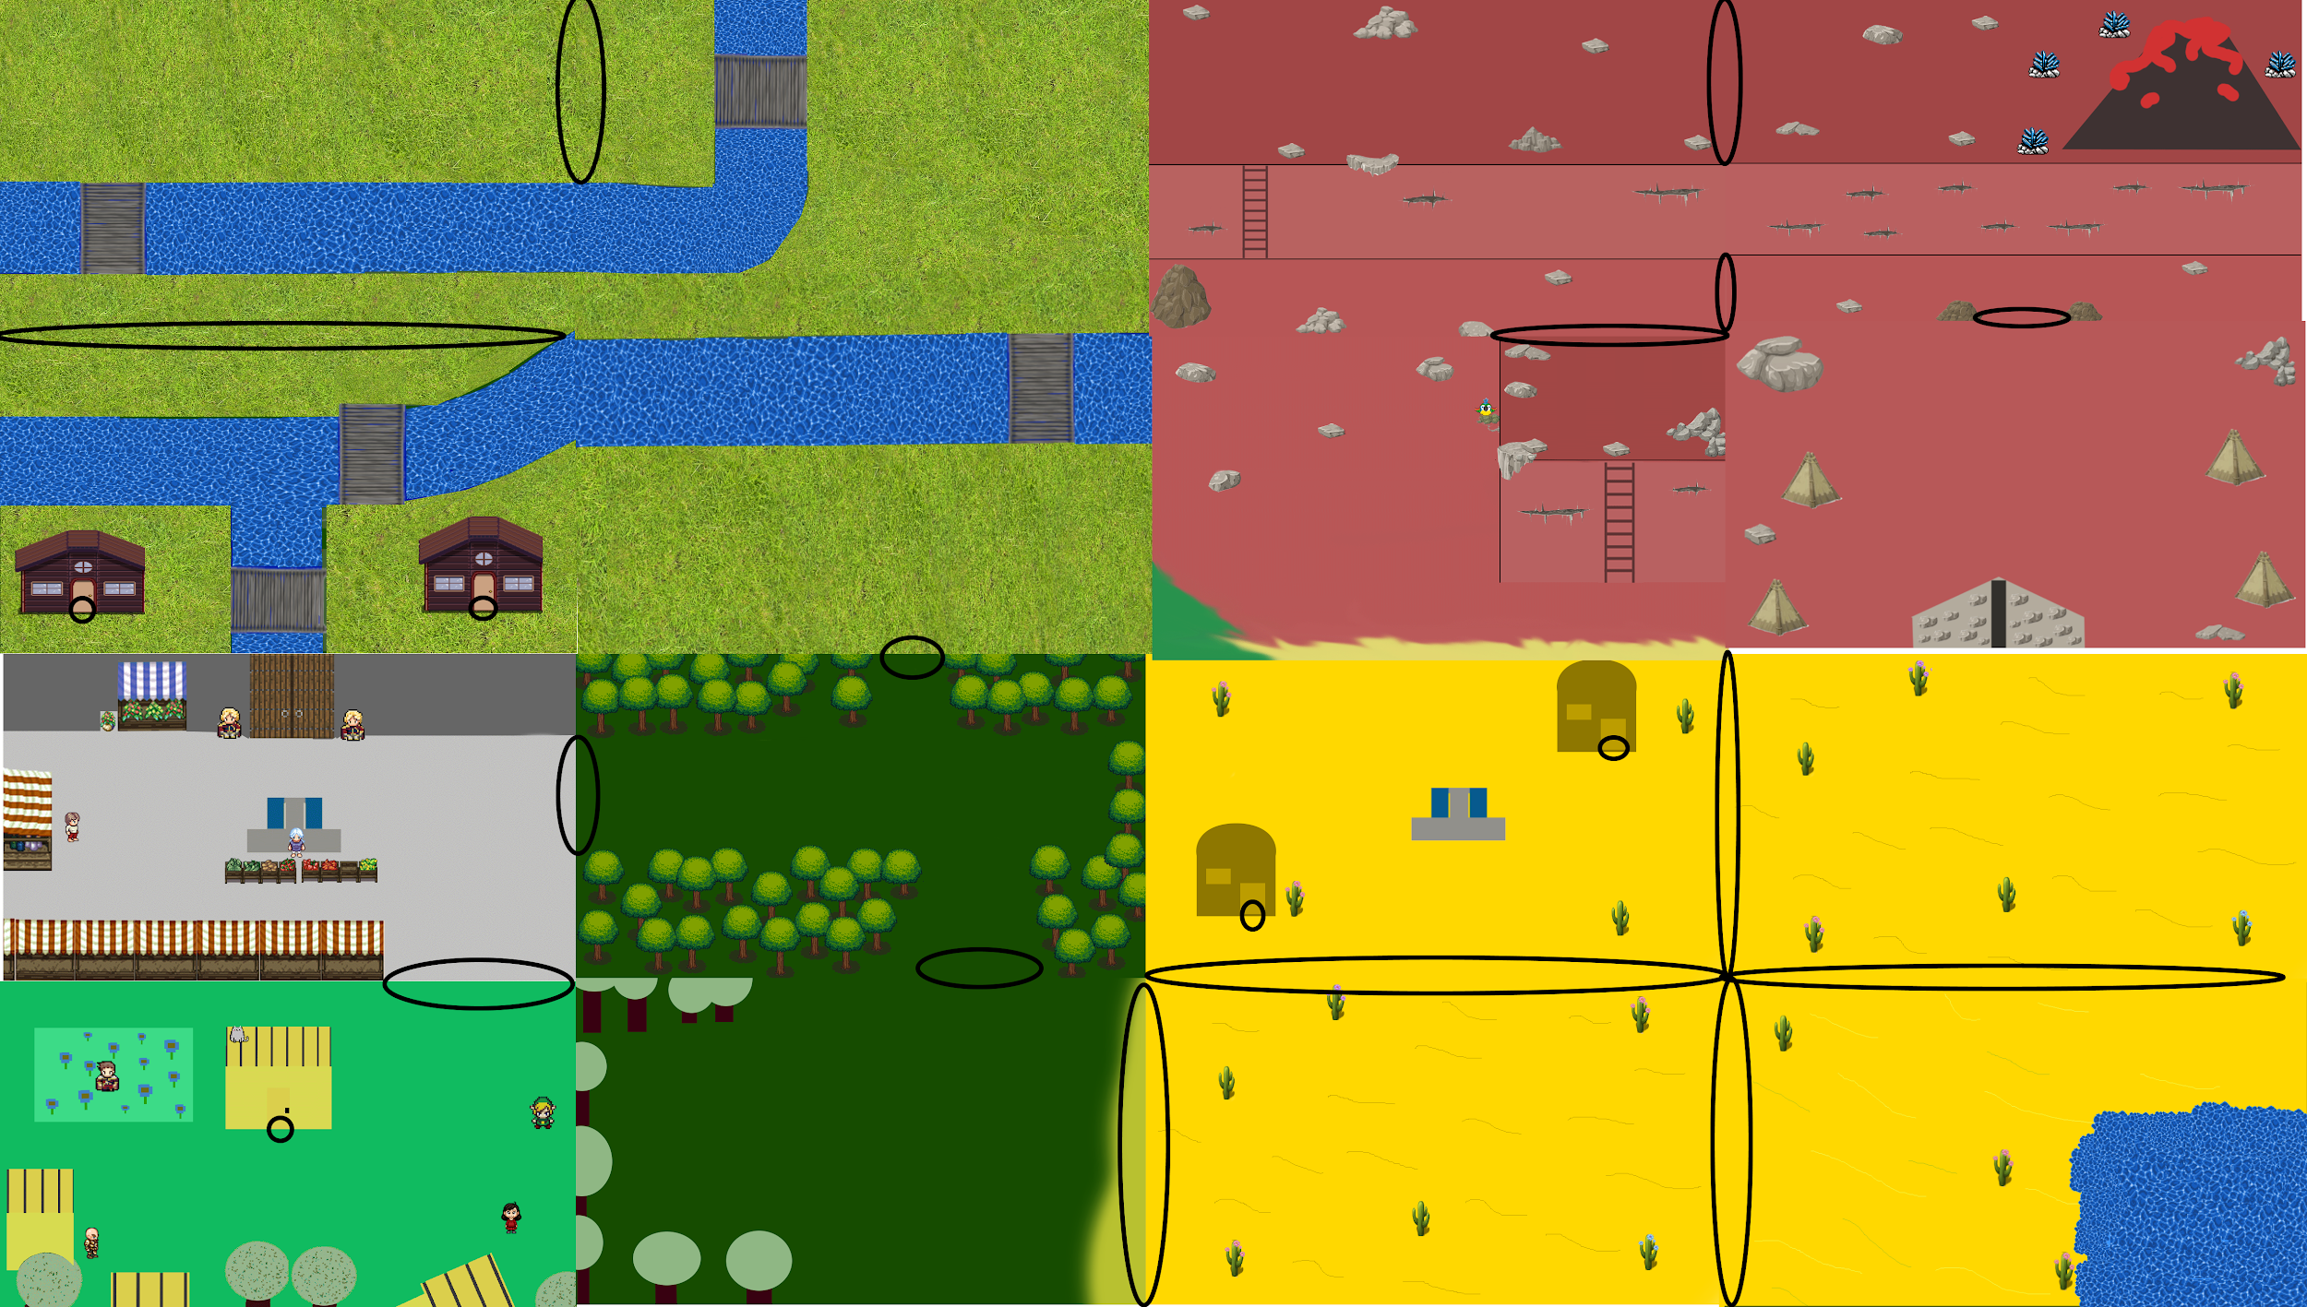
Changements de zones

Slide 15
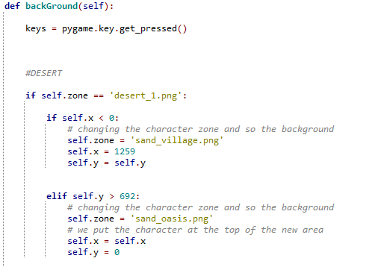
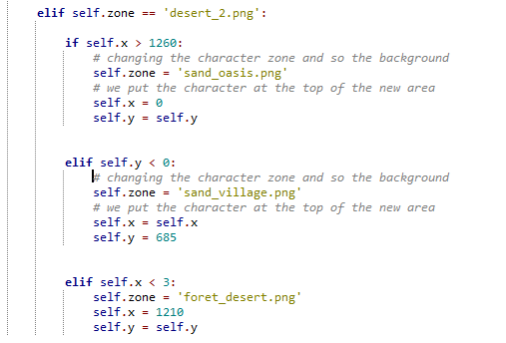
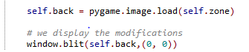
Changements de zones

Slide 16
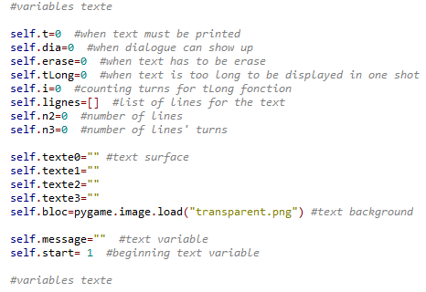
Diffusion de l’Histoire

Slide 17
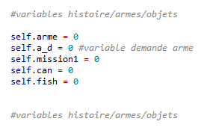
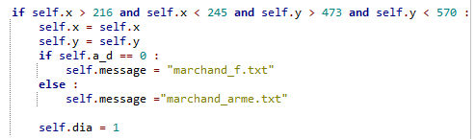
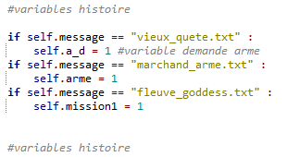
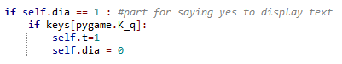
Variables de l’Histoire

Slide 18
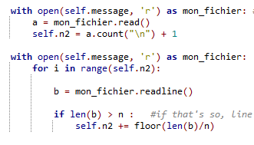
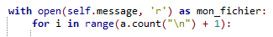
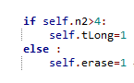
Fonction Texte : Lignes
Patch :

Slide 19
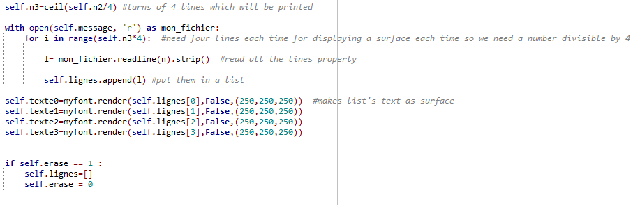
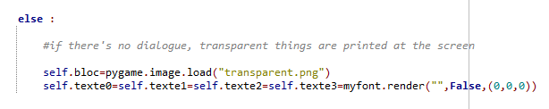
Fonction Texte : surfaces

Slide 20
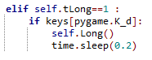
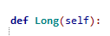
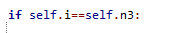
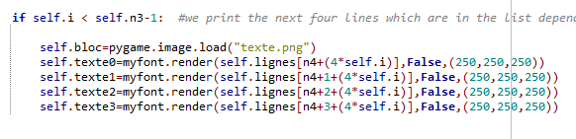
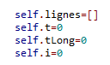
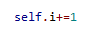
Fonction texte Long

Slide 21
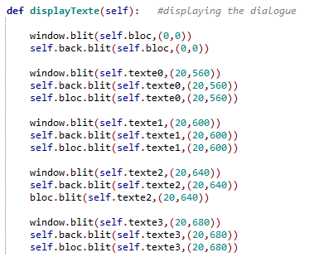
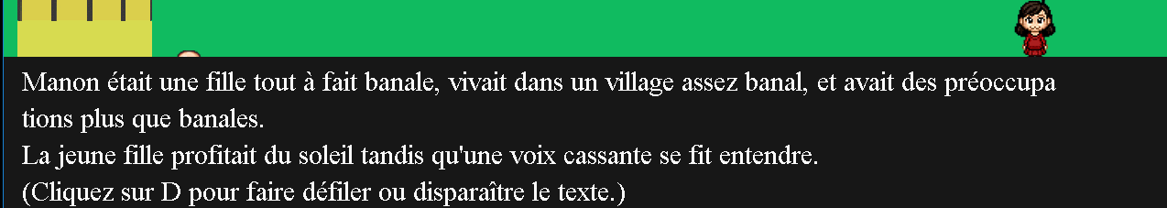
Affichage du Texte

Slide 22
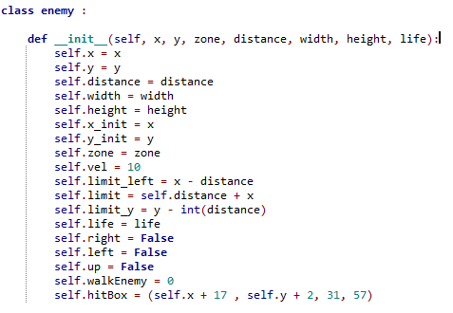
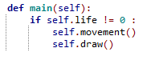
Caractéristiques des Ennemis

Slide 23
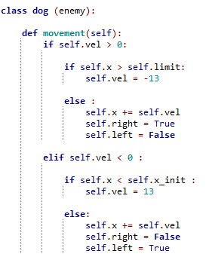

Déplacements des Ennemis : Dog

Slide 24
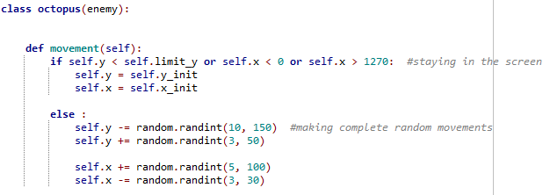

Déplacement des ennemis : Octopus

Slide 25
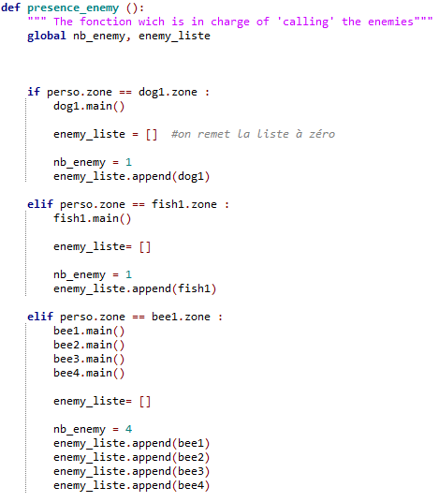
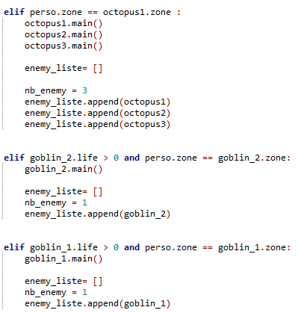
Afficher les Ennemis

Slide 26
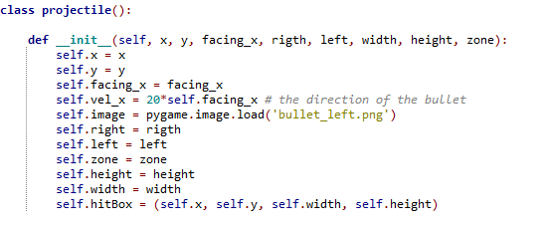
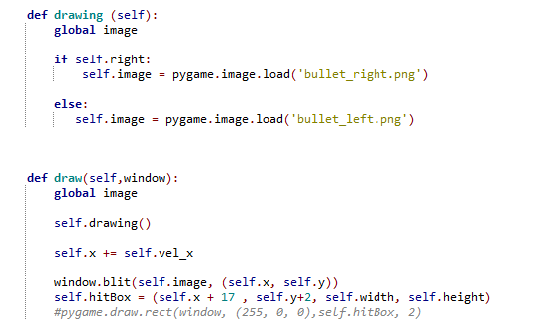
La class projectile

Slide 27
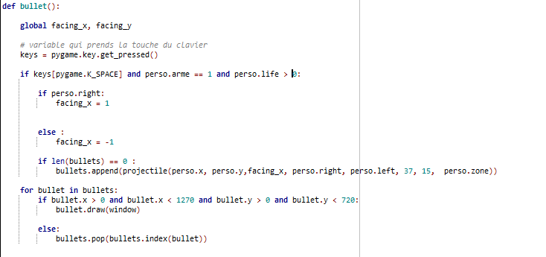
Création des projectiles
Patch : on a rajouté une condition
perso.life > 0

Slide 28

Collisions entre les ennemis et les balles

Slide 29

Collisions entre les ennemis et les balles
Patch : sinon la collision ne marche pas tout le temps

Slide 30


Exemple
Collision

Slide 31

Collisions entre les ennemis et le personnage

Slide 32

Collisions entre les ennemis et Le personnage
Patch : sinon la collision ne marche pas tout le temps

Slide 33


exemple
Collisions

Slide 34



Mini-Jeu

Slide 35
Bilan
Améliorations :
Documents utilisés :
-Bugs découverts puis réglés après vendredi 17 Mai
-Extensions futures possibles : Histoire, Mini-jeux, Ennemis, Fonction texte, Armes.
-Sites (OpenGameArt,OpenClassRoom, Universal LPC SpriteSheet, formations YouTube, cours etc.)
-License utilisée pour les images : “Creatives Commons 0”.
-Présentations Google, Paint.net, Photoshop…
- Discord

